Slide 1
Пластилинотерапия как инновационная логопедическая технология в работе с детьми с ТНР
Подготовили студенты КГУ им. К.Э. Циолковского 4 курса очной формы обучения группы Б-СДО-41 Рудикова Светлана Юрьевна и Юламанова Виктория Геннадьевна
Научный руководитель:
канд. пед. наук, доцент Чиркова Наталья Ивановна
г. Калуга

Slide 2
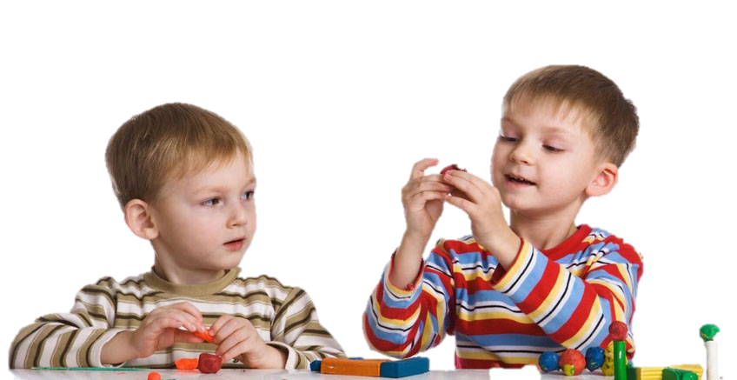
Пластилинотерапия – это вид художественной терапии, при котором используется пластилин (или глина) для выражения своих эмоций, чувств и внутренних переживаний через создание скульптур и фигур. Этот вид терапии может быть использован для облегчения процесса самовыражения ребенка и общения детей друг с другом и педагогом.

Slide 3
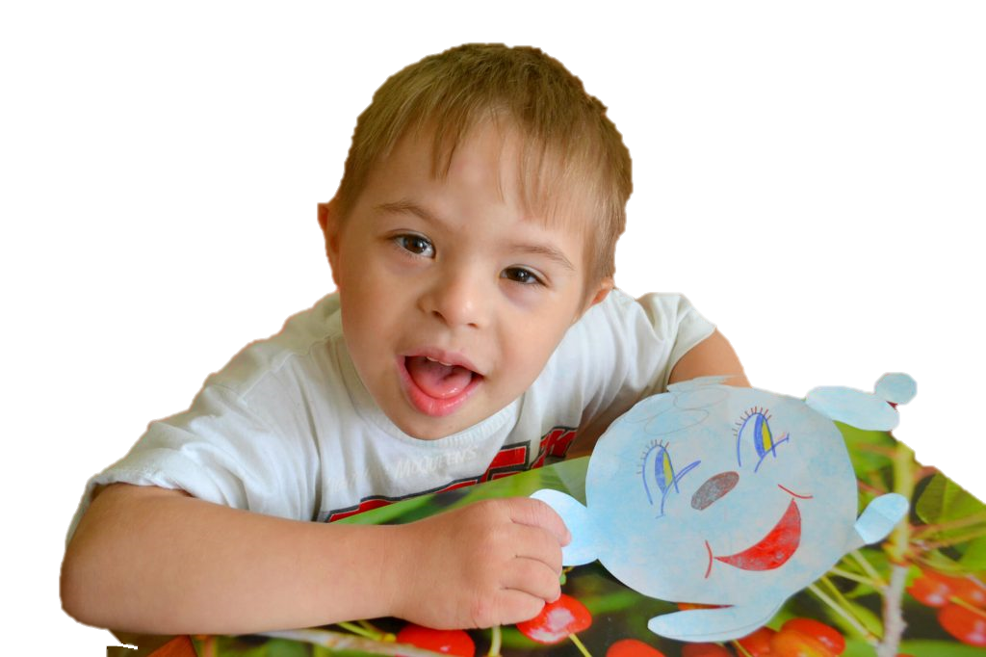
Тяжелые нарушения речи (ТНР) – это расстройства речевого развития, которые характеризуются значительными нарушениями в произношении, грамматике, лексике или связной речи.

Slide 4
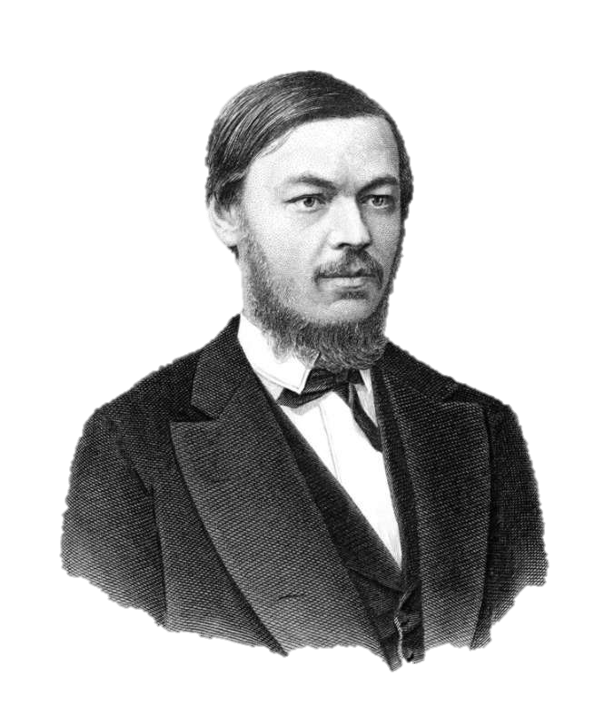
«Телесную форму предмета руки определяют иначе, чем глаза, потому что ладони рук мы можем прикладывать к боковым поверхностям предметов, скрытым от глаз»
И. М. Сеченов

Slide 5
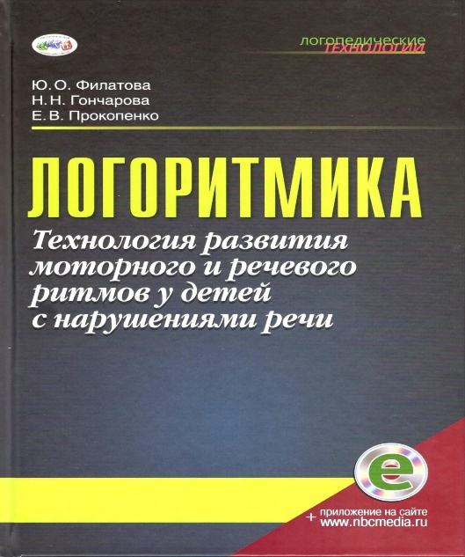
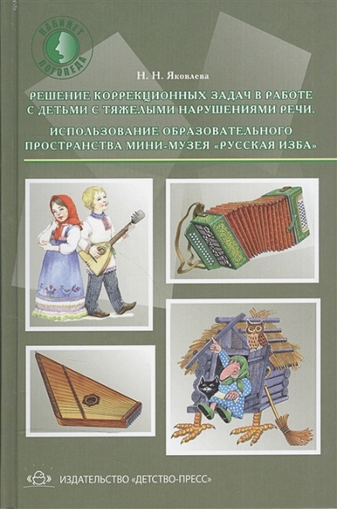
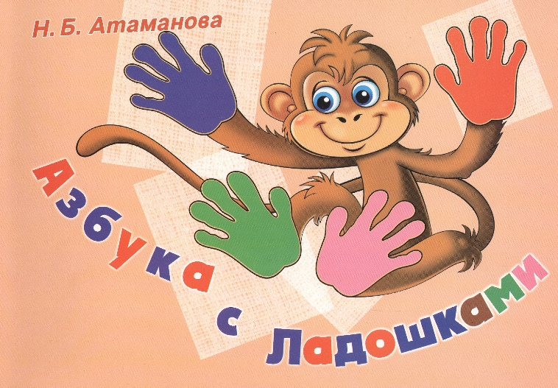
Филатова Ю.О., Гончарова Н.Н., Прокопенко Е.В.
Атаманова Н.А. «Азбука с ладошками»
Яковлева Н.Н. «Русская изба»

Slide 6
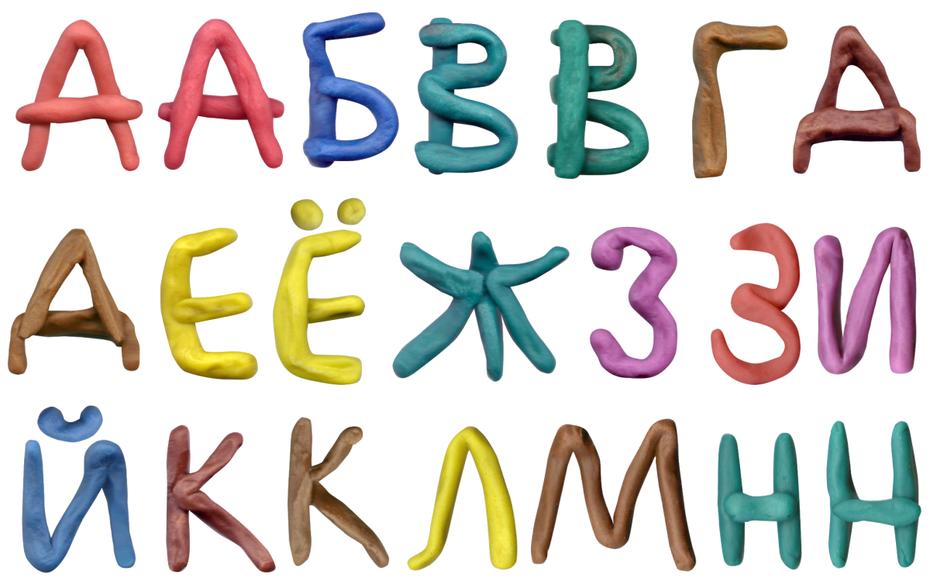
Пластилинотерапия – это инновационная технология работы в логопедии, где с помощью лепки или рисования этим материалом детям удается лучше запоминать новые для них звуки при постановке или же дифференцировать уже знакомые звуки в речи и на письме.

Slide 7
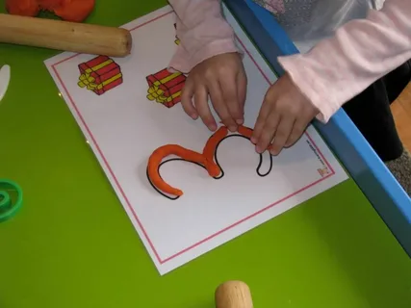
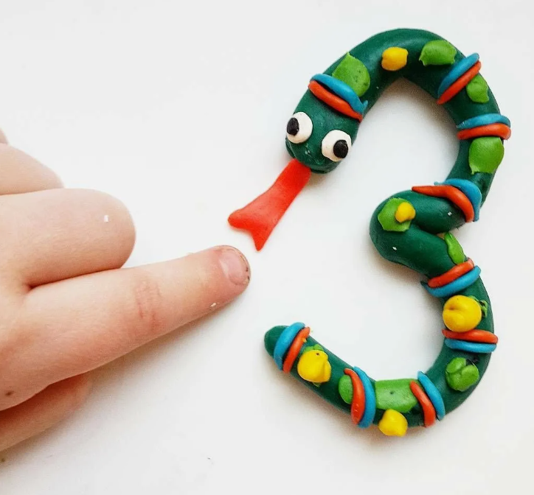
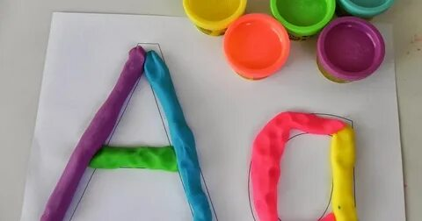
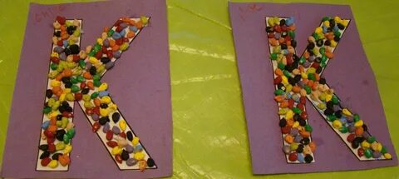
Использование техники лепки из пластилина позволяет создать яркий образ буквы, стимулировать работу зрительного анализатора.

Slide 8
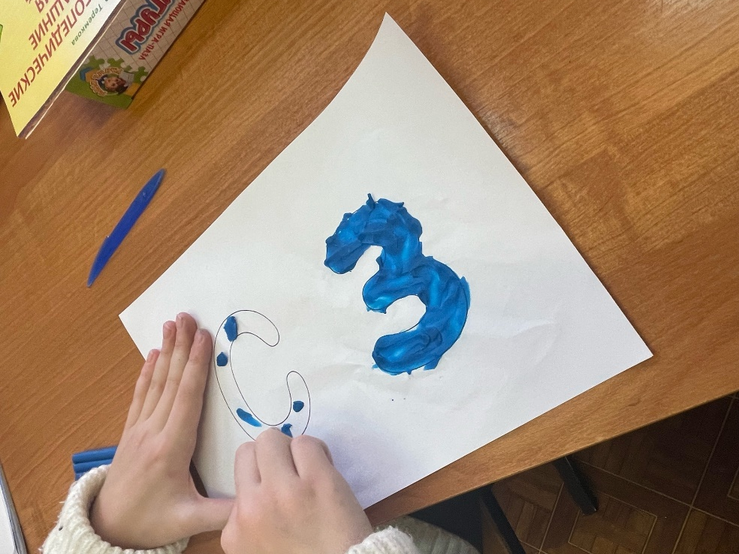
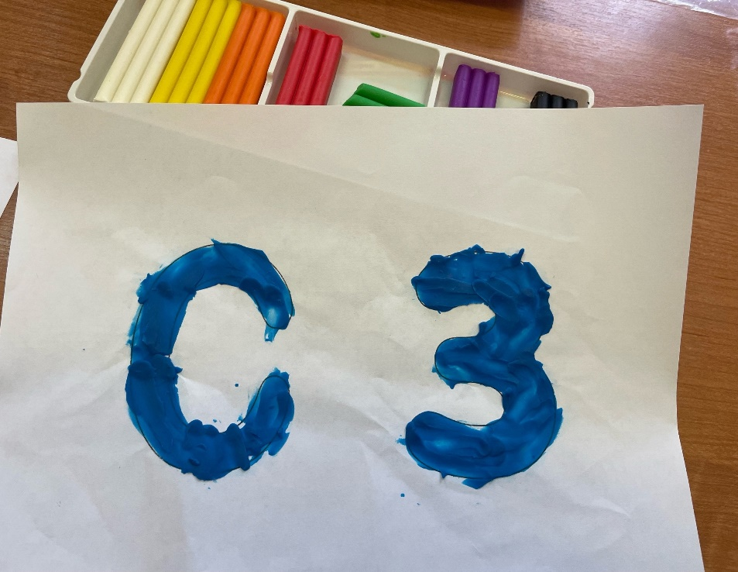
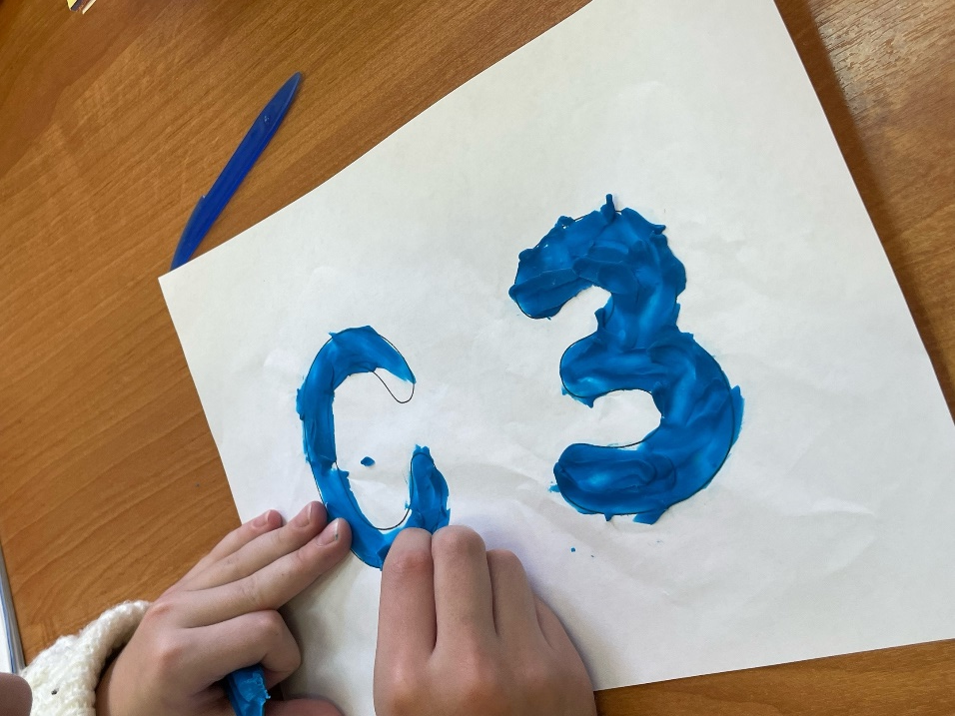
Упражнение: «Вспомни звуки»

Slide 9
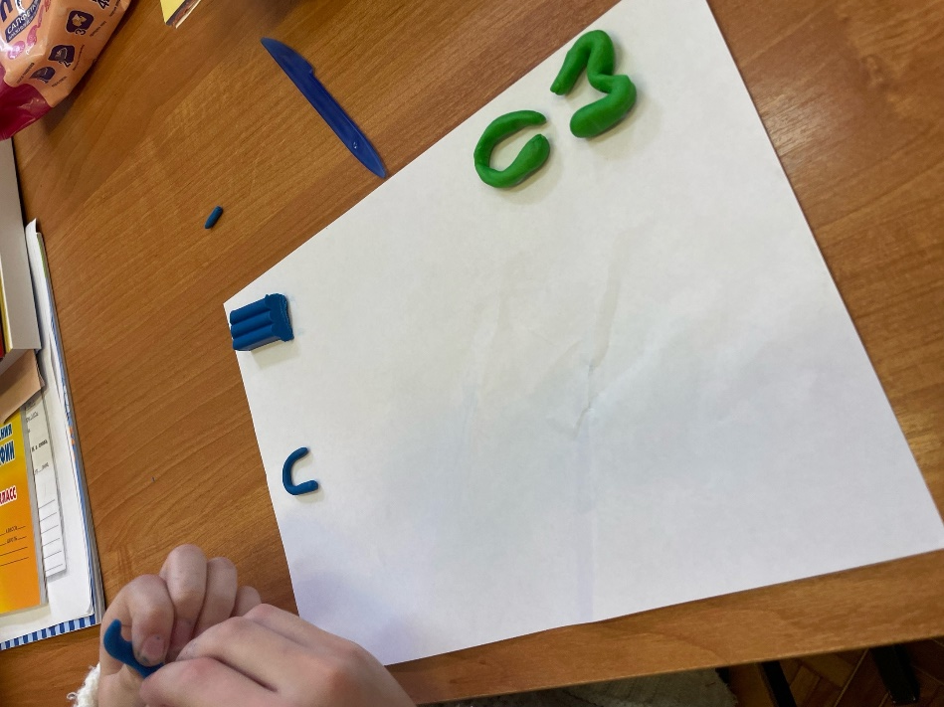
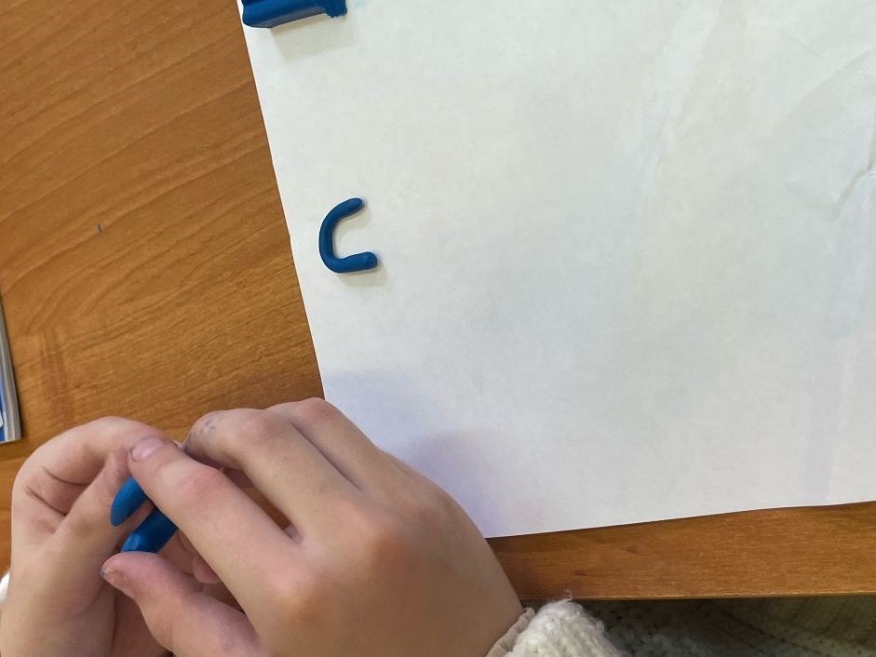
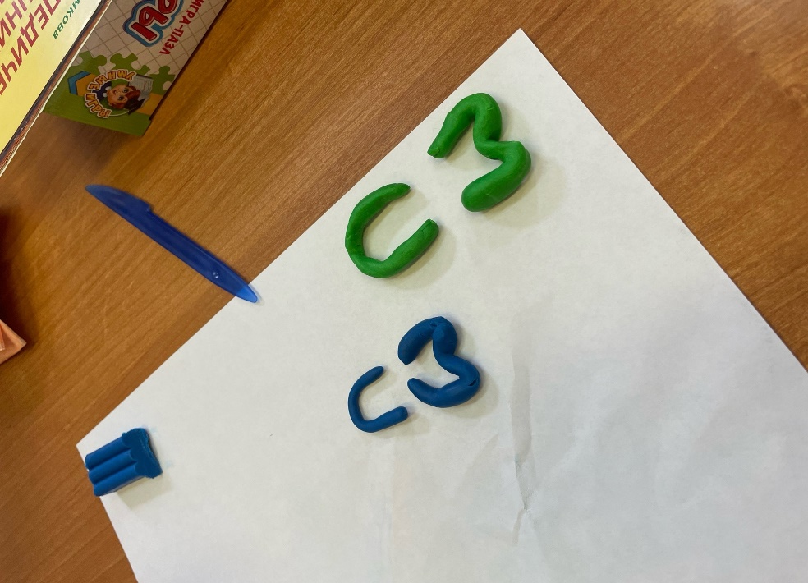
Упражнение: «Вспомни буквы»

Slide 10
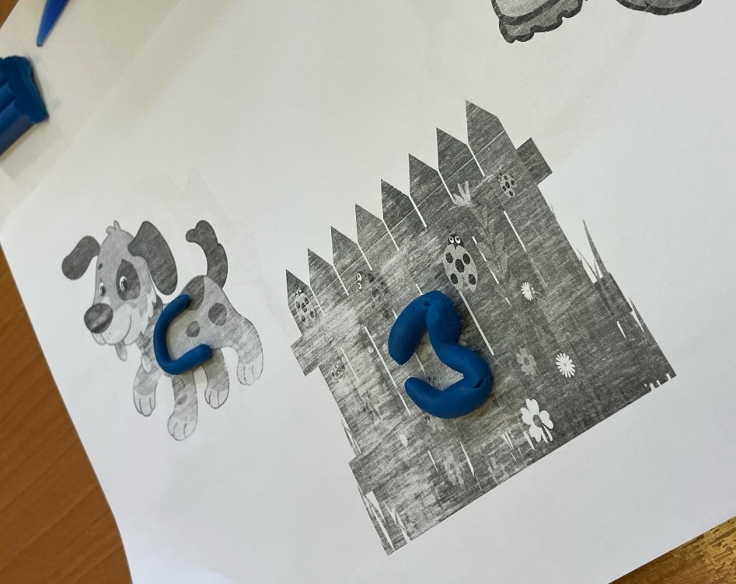
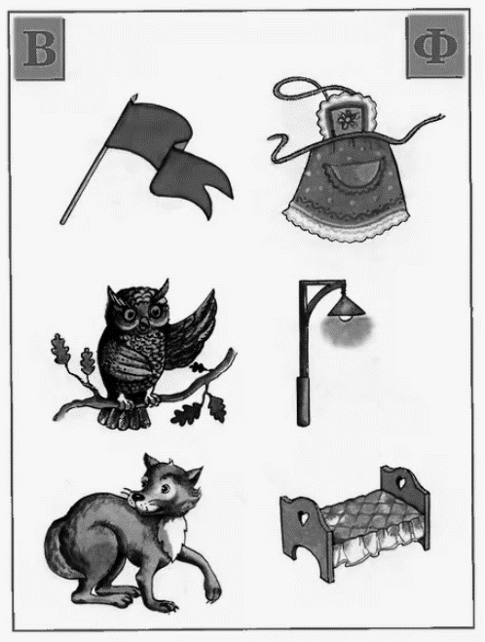
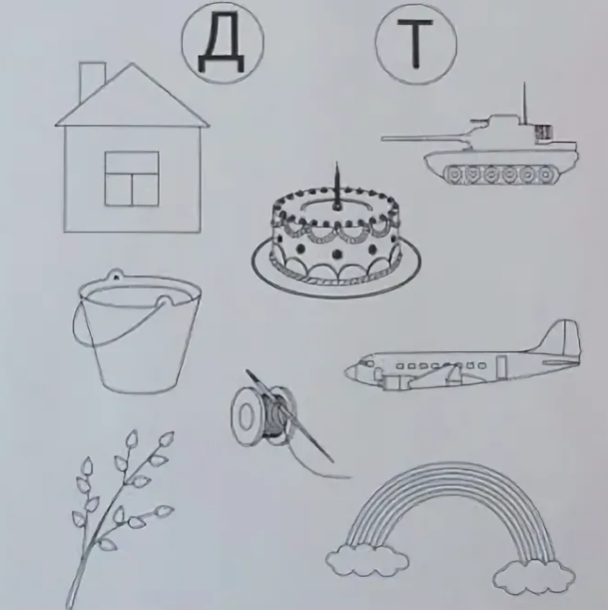
Упражнение: «Вспомни слова»

Slide 11
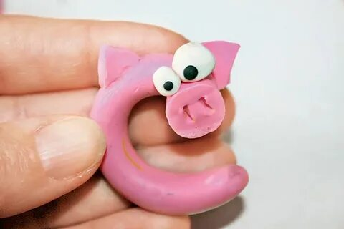
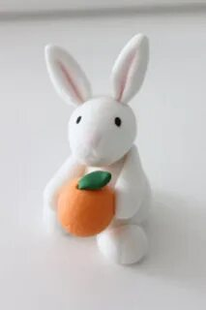
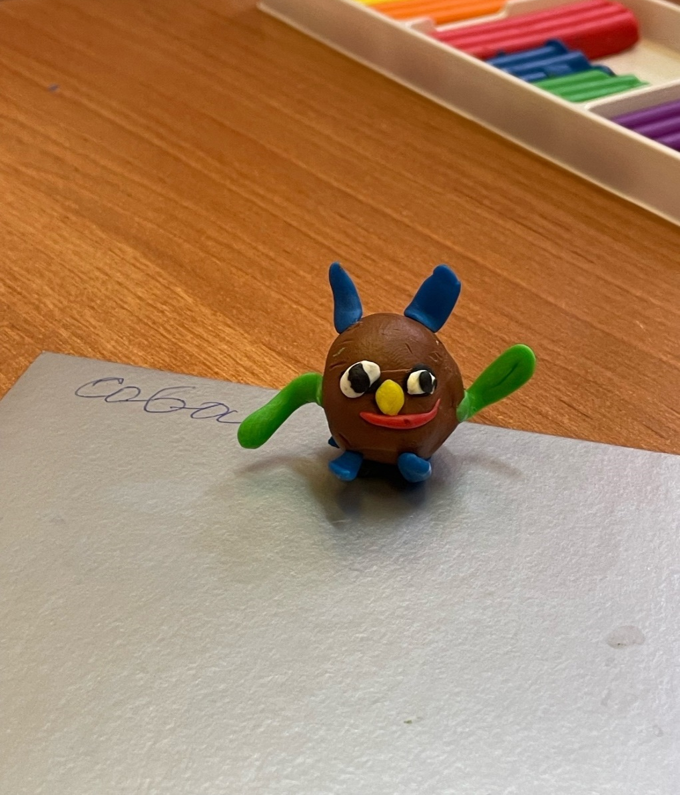
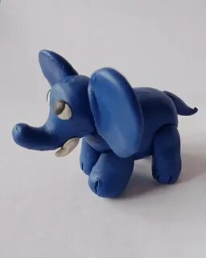
Упражнение «Подбери слово»

Slide 12
Какие буквы сегодня были на занятии?
Посмотри внимательно на слепленные буквы и опиши их, как они выглядят, на что похожи, чем отличаются? (для закрепления материала можно подсказать ребенку, что буква С – похожа на полумесяц, а буква З – на изогнутую змею).
Ты помнишь характеристику звуков, которые эти буквы обозначают?
Чем звуки отличаются?

Slide 13
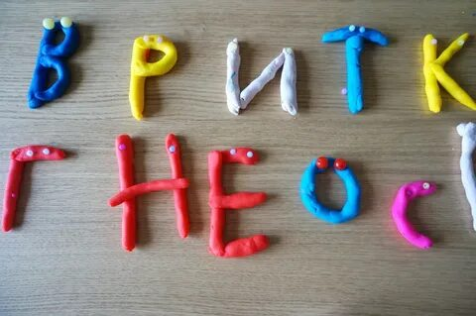
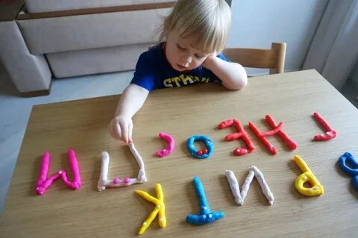
На первых этапах занятий опорой для зрительного образа правильного артикуляционного уклада является осязание предмета и формирование кинестетических ощущений. Для полноценного ознакомления с языком дети сами изготавливают аппликаторные слепки из пластилина.

Slide 14
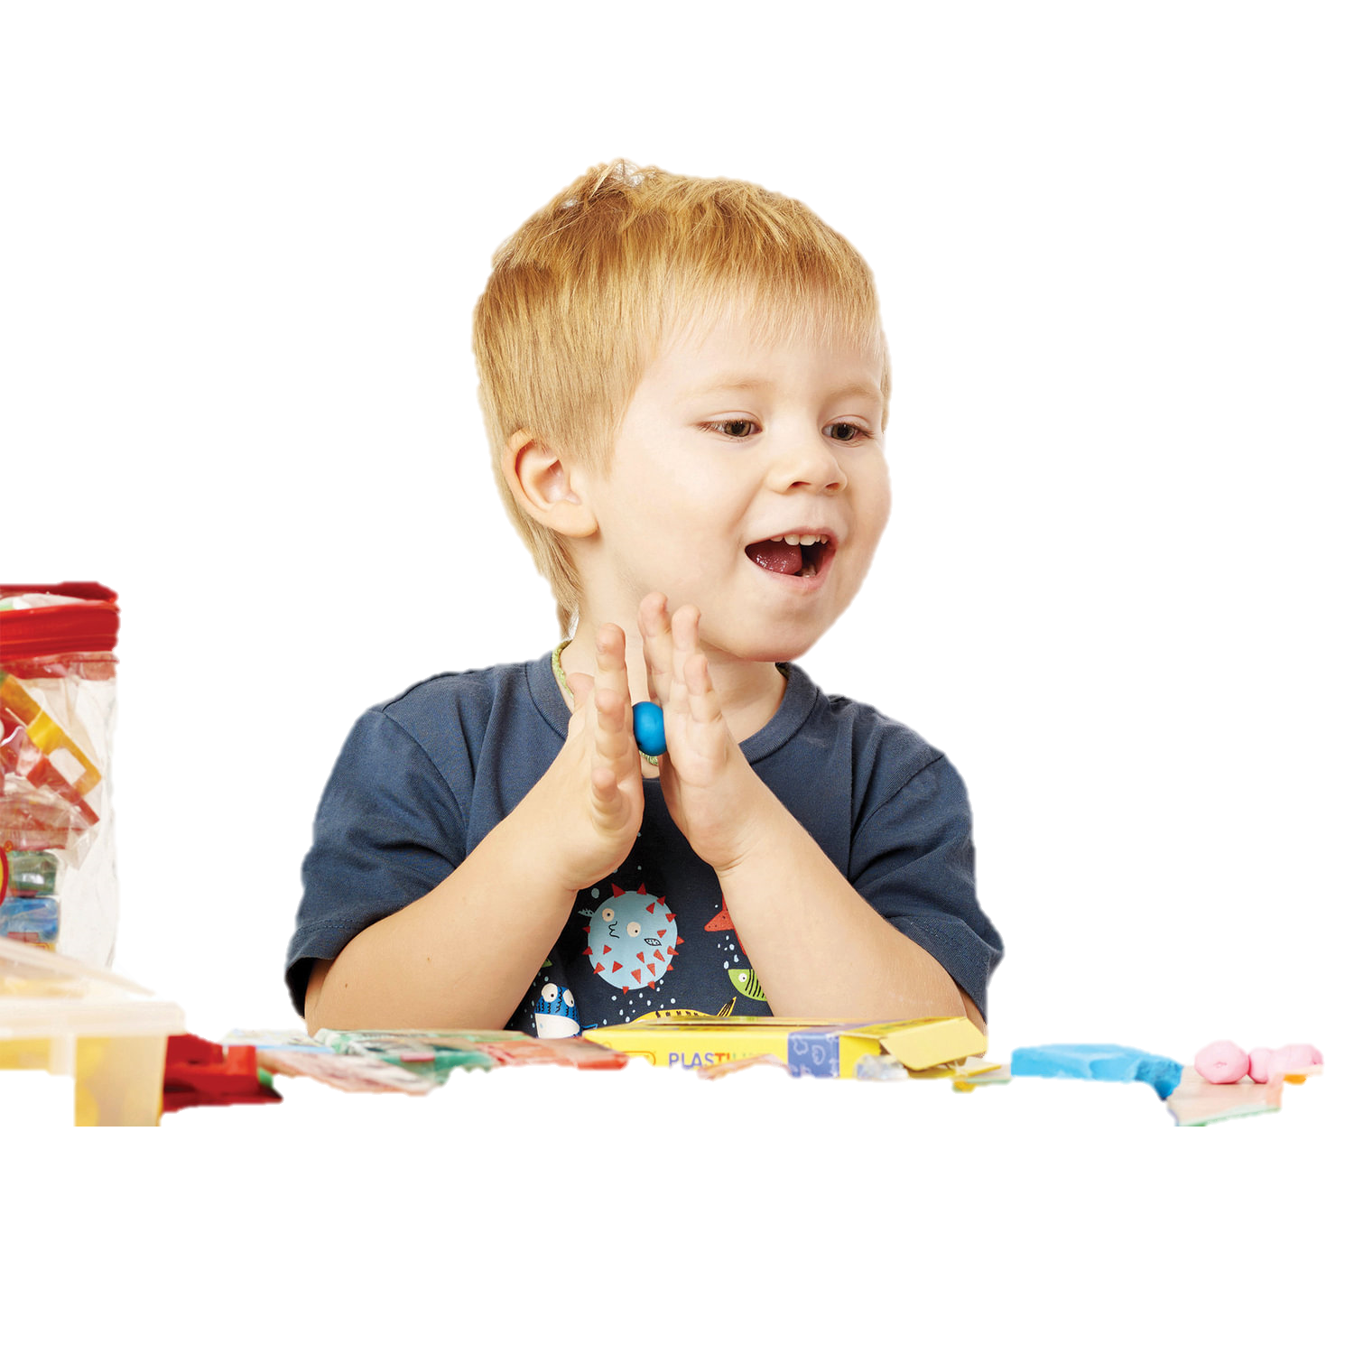
Вывод
Пластилинотерапия способствует развитию моторики, координации движений, гибкости и точности выполнения действий, стимулируется развитие внимания, воображения, фантазии.

